Slide 1
Moveo-projekti
1. väliesittely
2.4.2019

Slide 2
sisältö
Projektiorganisaatio
Projektin taustaa ja tavoitteita
Sovelluksen rakenne ja kehitystyökalut
Projektin läpivienti
Sovelluksen esittely

Slide 3
PROjektiorganisaatio
Projektiryhmä
Karoliina Lappalainen, projektipäällikkö
Tuomas Moisio
Visa Nykänen
Petra Puumala, varaprojektipäällikkö

Slide 4
PROjektiorganisaatio
Projektin tilaajana on Jyväskylän yliopiston liikuntatieteellinen tiedekunta.
Tilaajan edustajat
Pilvikki Heikinaro-Johansson
Nelli Lyyra

Slide 5
PROjektiorganisaatio
Ohjaajat
Jukka-Pekka Santanen, vastaava ohjaaja
Jani Saareks, tekninen ohjaaja
Opettajat
Hanna Kivimäki, projektiviestintä IT-alalla
Kati Rantala-Lehtola, projektiviestintä IT-alalla
Muut sidosryhmät
Jyväskylän yliopiston Digipalvelut

Slide 6
Projektin taustaa
Liikunnanopettajan koulutukseen sisältyy opettajaksi opiskelevien opetustilanteiden videointi ja opetuskäyttäytymisen systemaattinen observointi.
Videot tallennetaan Moniviestimeen.
Opettajan toimintaa analysoidaan Moveatis-tietojärjestelmällä.
Palauteanalyysi suoritetaan Excel-kaavakkeella.

Slide 7
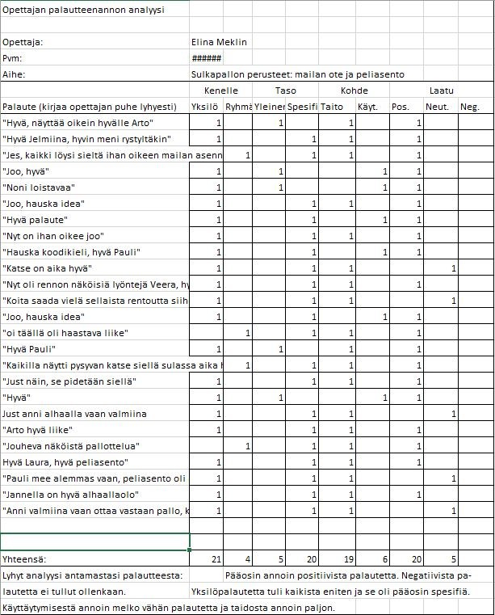
Palauteanalyysi ennen

Slide 8
Sovellus ennen
Moveatis-tietojärjestelmä
http://moveatis.sport.jyu.fi

Slide 9
Projektin Tavoitteita
Projektin tavoitteena on lisätä Moveatis-tietojärjestelmään lisäosa, joka sisältää palauteanalyysiin käytetyn Excel-kaavakkeen ominaisuudet.
Käyttäjä voi luokitella ja saada yhteenvedon opetustilanteissa annetuista palautteista.
Analysoinnin tulokset näytetään numeerisesti ja graafisesti.
Analysoinnin datan voi lähettää PNG-kuvana ja CSV-tiedostona sähköpostiin, sekä tallentaa sovelluksen tietokantaan ja laitteelle.
Sovelluksen tulee skaalautua tietokoneiden lisäksi myös muille laitteille.
Mahdollisesti opetustilanteen videon lisääminen Moveatis-tietojärjestelmään.

Slide 10
kehitystyökalut
Kehitystyökalut valittiin Moveatis-projektin mukaisesti.
Kehitysympäristö
Eclipse
Maven
VirtualBox
Versionhallinta
GitHub
Projektinhallinta
Trello
Tietokanta
PostgreSQL
Sovelluspalvelin
Wildfly
Backend
JavaEE
REST + Json
Frontend
HTML5
CSS3
JavaScript
Primefaces

Slide 11
Projektin läpivienti
Projekti alkoi 29.1.2019.
Palavereja tilaajan edustajan kanssa aluksi viikoittain ja projektin edetessä joka toinen viikko.
Projektiorganisaation tiedotus tapahtuu palavereissa ja kiireellisissä asioissa sähköpostitse.
Sovellusta kehitetään vaatimusten prioriteettien mukaan useassa kehitysvaiheessa inkrementaalisesti ja iteratiivisesti.
Projekti päättyy 31.5.2019.

Slide 12
Projektin läpivienti
Prosessimalli pohjautuu Scrumiin.
Kehitysvaiheet 3x3 ja 1x4 viikkoa.
Tehtävät jaoteltu kehitysvaiheisiin.
Ensimmäisessä kehitysvaiheessa aihealueeseen ja työkaluihin tutustumista, vaatimusten suunnittelua ja sovelluksen kehittämistä.
Toisessa kehitysvaiheessa sovelluksen kehittämistä.
Kolmannessa kehitysvaiheessa sovelluksen kehittämistä.
Neljännessä kehitysvaiheessa sovelluksen viimeistelyä.

Slide 13
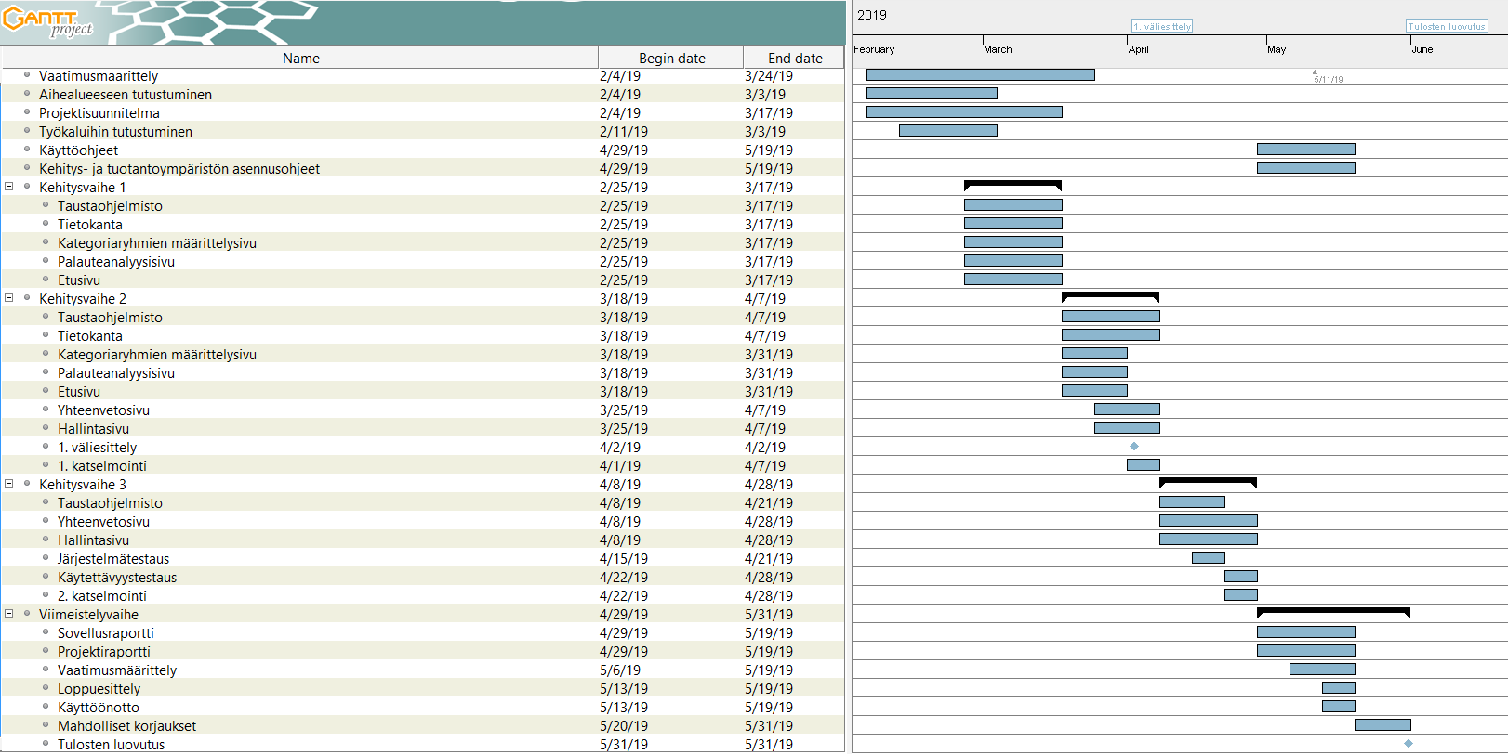
Projektin läpivienti

Slide 14
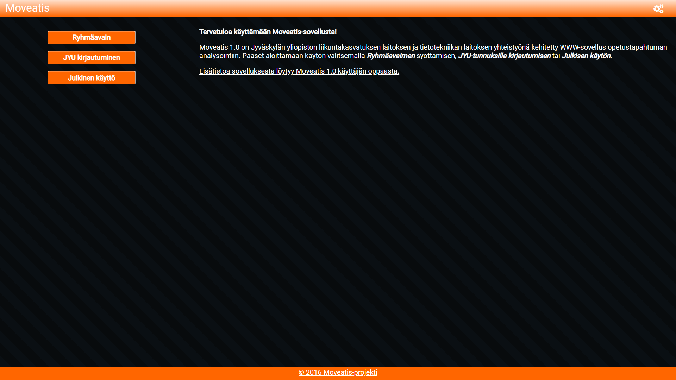
Sovelluksen esittely

Slide 15
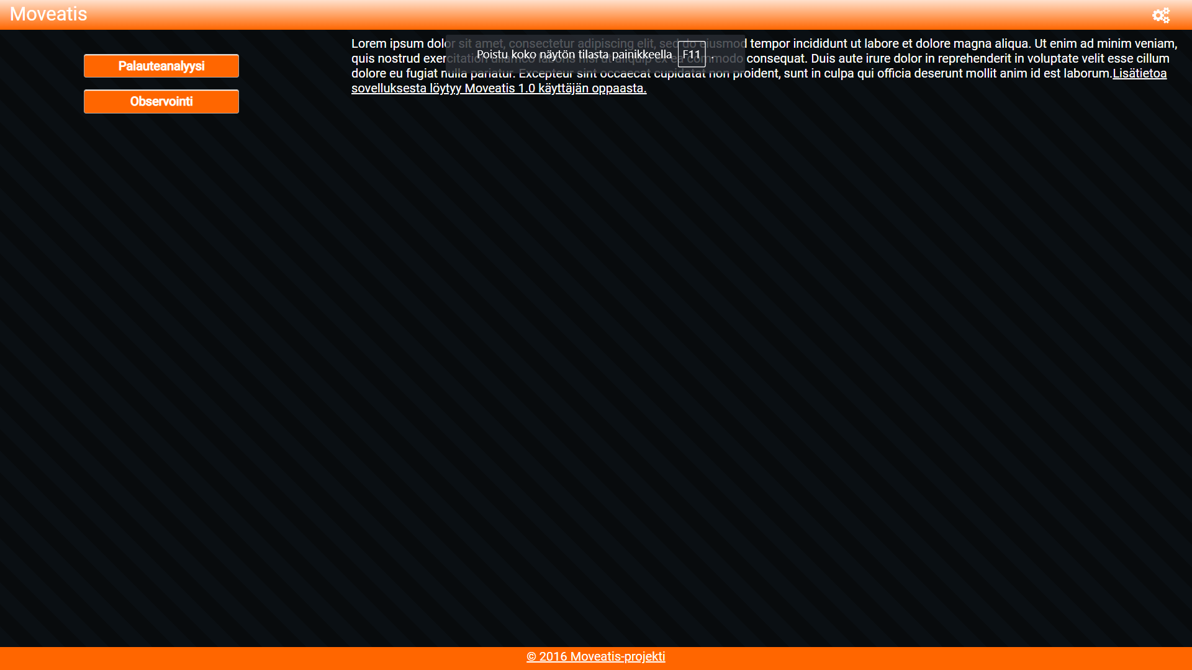
Sovelluksen esittely
Julkinen käyttäjä

Slide 16
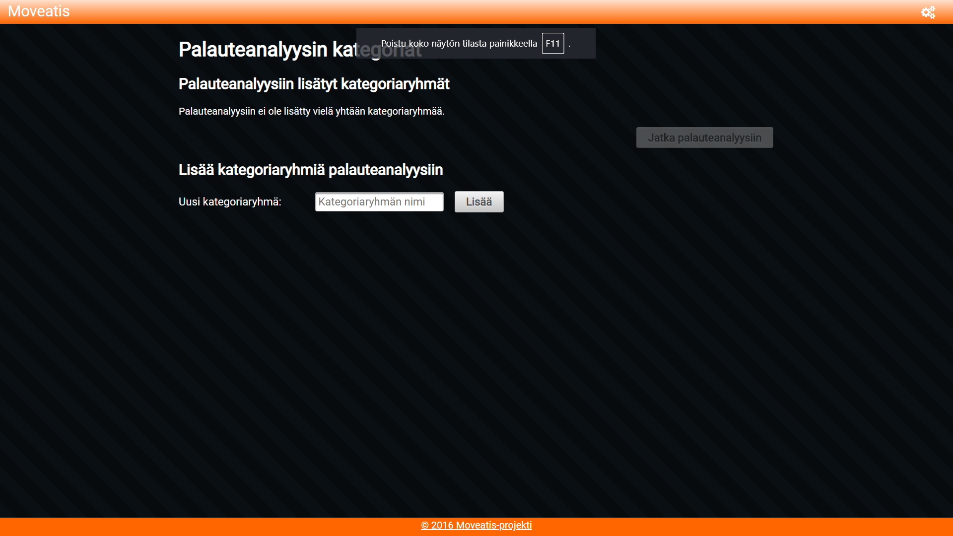
Sovelluksen esittely
Julkinen käyttäjä

Slide 17
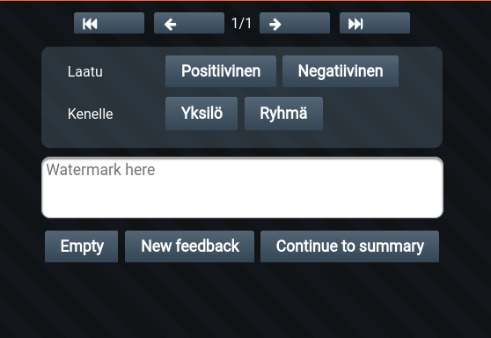
Sovelluksen esittely
Palauteanalyysisivu

Slide 18
KIITOS!
Kysymyksiä?

